Slide 1






Home
SPRINT 1
Objetivo
Protótipo
BackLog
Realizado por cada um
Animaçoes
Proxima sprint
GRUPO 4
Oq cada um vai fazer na proxima
Marcelo Abi Squarisi
Paolo Prodossimo Lopes
Raphael Augusto Pereira de Oliveira
Ferramentas usadas na sprint
TRUNK | Mobile iOS 2020 by Digital House Coding School
TRUNK

Slide 2














REALIZADO
PROTOTIPO
M.A.S
P.P.L.
R.A.P.O.
Home
SPRINT 1
HOME
Baixe a apresentação
Objetivo
Protótipo
BackLog
TAREFAS
REALIZADO
Entre em contato
Realizado por cada um
SIMULAÇÃO
Paolo: paolo.prodossimo.lopes@gmail.com
Marcelo: marceloabisquarisi@gmail.com
Raphael: rap.oliveira@usp.br
Animaçoes
SPRINT 2
Proxima sprint
GRUPO 4
Oq cada um vai fazer na proxima
FERRAMENTAS
Marcelo Abi Squarisi
Paolo Prodossimo Lopes
Raphael Augusto Pereira de Oliveira
INFO
Ferramentas usadas na sprint
TRUNK | Mobile iOS 2020 by Digital House Coding School
TRUNK

Slide 3

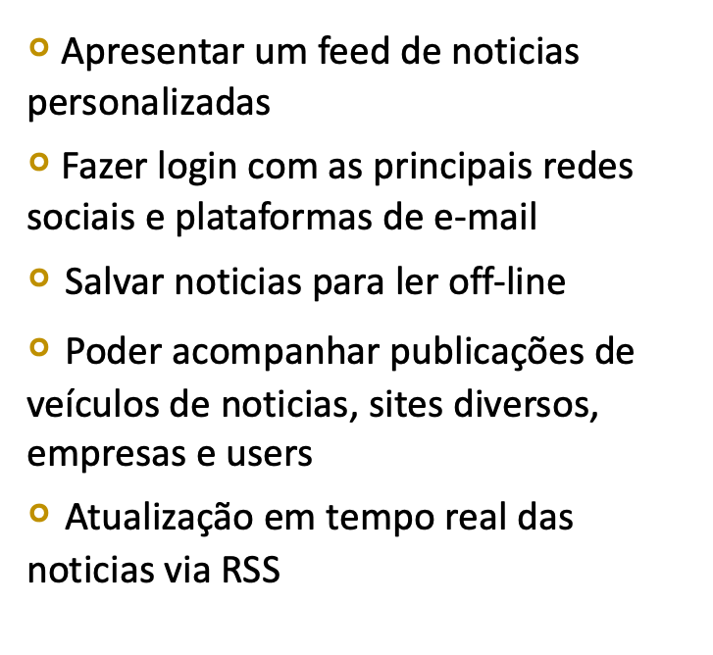
SPRINT 1
Protótipo
PROTOTIPO
REALIZADO
Home
M.A.S
P.P.L.
R.A.P.O.
HOME
Baixe a apresentação
Objetivo
BackLog
{
Principais funcionalidades
da aplicação
BackLog
TAREFAS
REALIZADO
Entre em contato
Realizado por cada um
$∘$ Apresentar um feed de noticias personalizadas
$∘$ Fazer login com as principais redes sociais e plataformas de e-mail
$∘$ Salvar noticias para ler off-line
$∘$ Poder acompanhar publicações de veículos de noticias, sites diversos, empresas e users
$∘$ Atualização em tempo real das noticias via RSS
SIMULAÇÃO
Paolo: paolo.prodossimo.lopes@gmail.com
Marcelo: marceloabisquarisi@gmail.com
Raphael: rap.oliveira@usp.br
Animaçoes
SPRINT 2
Proxima sprint
Oq cada um vai fazer na proxima
FERRAMENTAS
SCRUM MASTER
INFO
Ferramentas usadas na sprint
TRUNK | Mobile iOS 2020 by Digital House Coding School
GRUPO 4
TRUNK
Marcelo Abi Squarisi
Paolo Prodossimo Lopes
Raphael Augusto Pereira de Oliveira

Slide 4

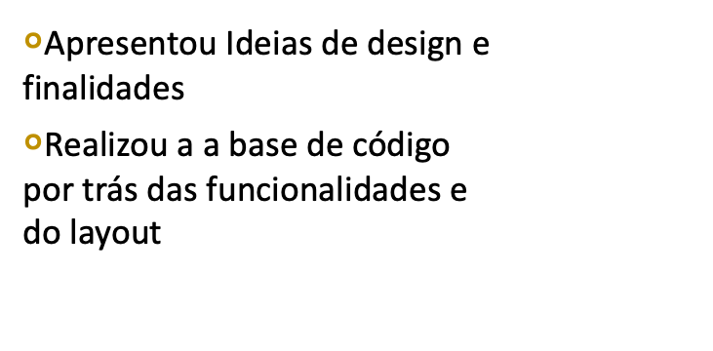
SPRINT 1
Protótipo
PROTOTIPO
MARCELO
Home
M.A.S
P.P.L.
R.A.P.O.
HOME
Baixe a apresentação
Objetivo
TAREFAS
Tarefas realizadas na
Sprint 1
BackLog
REALIZADO
Entre em contato
Realizado por cada um
SIMULAÇÃO
$∘$Apresentou Ideias de design e finalidades
$∘$Realizou a a base de código por trás das funcionalidades e do layout
Paolo: paolo.prodossimo.lopes@gmail.com
Marcelo: marceloabisquarisi@gmail.com
Raphael: rap.oliveira@usp.br
Animaçoes
SPRINT 2
Proxima sprint
Oq cada um vai fazer na proxima
FERRAMENTAS
INFO
Ferramentas usadas na sprint
TRUNK | Mobile iOS 2020 by Digital House Coding School
TRUNK
GRUPO 4
Marcelo Abi Squarisi
Paolo Prodossimo Lopes
Raphael Augusto Pereira de Oliveira

Slide 5
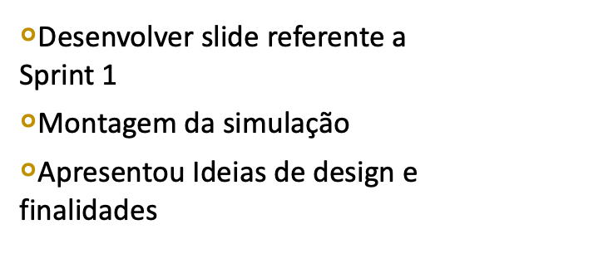
SPRINT 1
Protótipo
PROTOTIPO
PAOLO
Home
M.A.S
P.P.L.
R.A.P.O.
HOME
Baixe a apresentação
Objetivo
TAREFAS
Tarefas realizadas na
Sprint 1
BackLog
REALIZADO
Entre em contato
Realizado por cada um
SIMULAÇÃO
$∘$Desenvolver slide referente a Sprint 1
$∘$Montagem da simulação
$∘$Apresentou Ideias de design e finalidades
Paolo: paolo.prodossimo.lopes@gmail.com
Marcelo: marceloabisquarisi@gmail.com
Raphael: rap.oliveira@usp.br
Animaçoes
SPRINT 2
Proxima sprint
Oq cada um vai fazer na proxima
FERRAMENTAS
INFO
Ferramentas usadas na sprint
TRUNK | Mobile iOS 2020 by Digital House Coding School
TRUNK
GRUPO 4
Marcelo Abi Squarisi
Paolo Prodossimo Lopes
Raphael Augusto Pereira de Oliveira

Slide 6
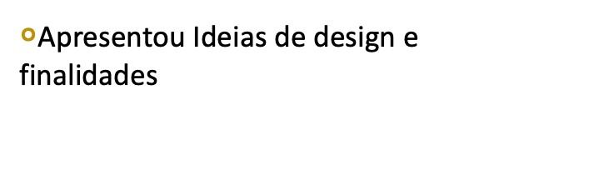
SPRINT 1
Protótipo
PROTOTIPO
RAPHAEL
Home
M.A.S
P.P.L.
R.A.P.O.
HOME
Baixe a apresentação
Objetivo
TAREFAS
Tarefas realizadas na
Sprint 1
BackLog
REALIZADO
Entre em contato
Realizado por cada um
SIMULAÇÃO
$∘$Apresentou Ideias de design e finalidades
Paolo: paolo.prodossimo.lopes@gmail.com
Marcelo: marceloabisquarisi@gmail.com
Raphael: rap.oliveira@usp.br
Animaçoes
SPRINT 2
Proxima sprint
Oq cada um vai fazer na proxima
FERRAMENTAS
INFO
Ferramentas usadas na sprint
TRUNK | Mobile iOS 2020 by Digital House Coding School
TRUNK
GRUPO 4
Marcelo Abi Squarisi
Paolo Prodossimo Lopes
Raphael Augusto Pereira de Oliveira

Slide 7



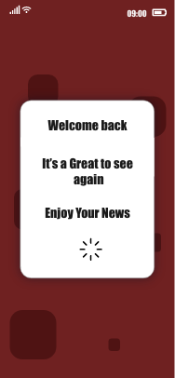









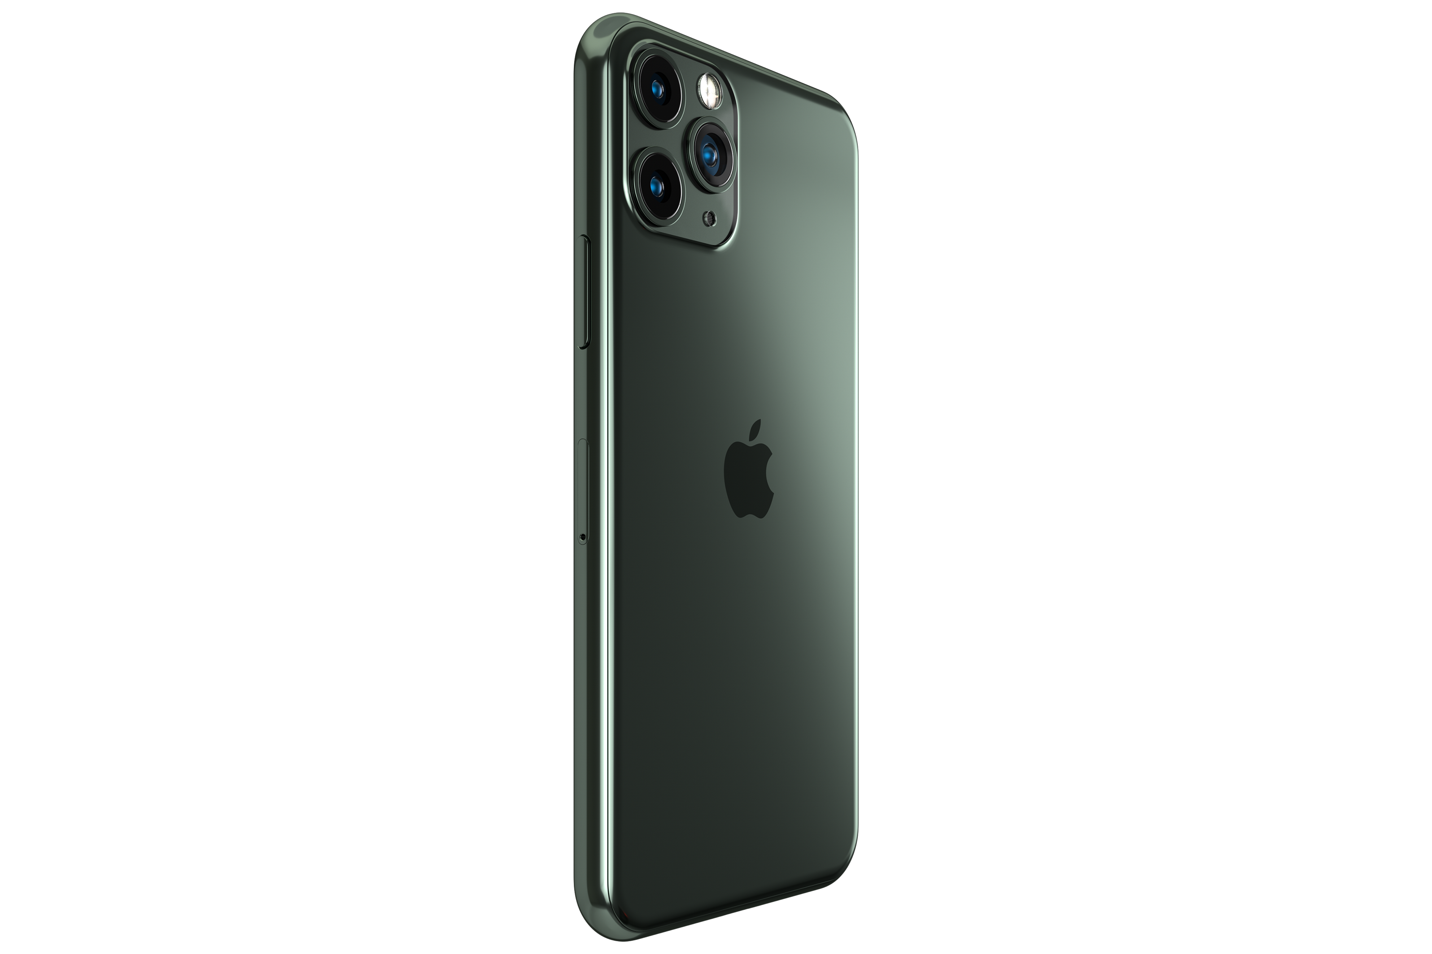
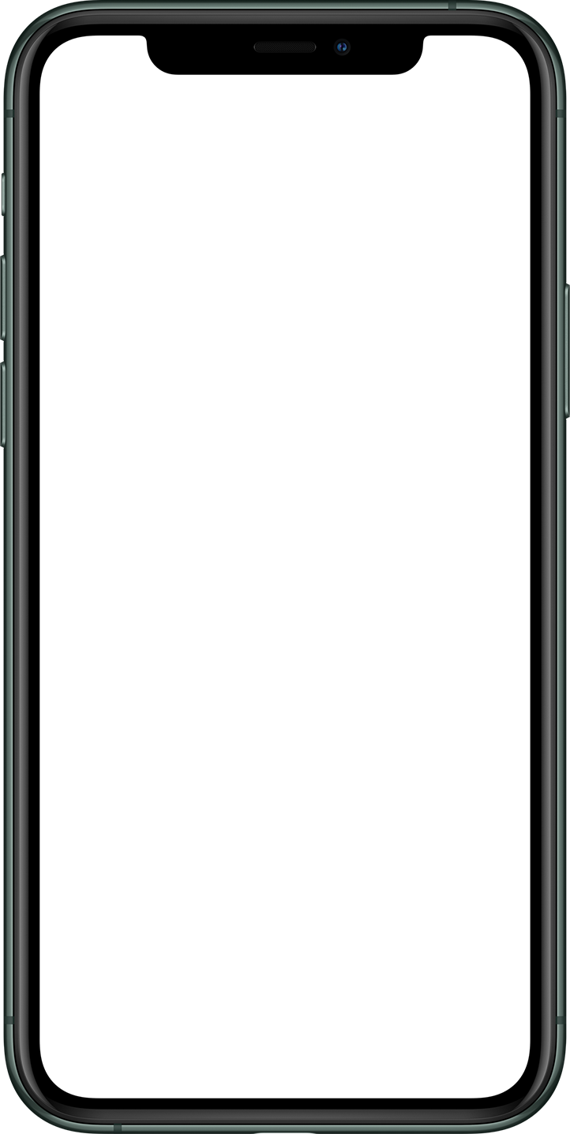
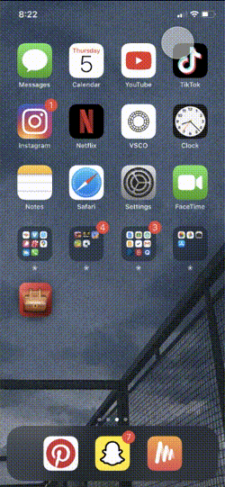
SPRINT 1
Protótipo
REALIZADO
M.A.S
P.P.L.
R.A.P.O.
TELAS
Home
HOME
Baixe a apresentação
Objetivo
BackLog
TAREFAS
REALIZADO
Entre em contato
Realizado por cada um
SIMULAÇÃO
Paolo: paolo.prodossimo.lopes@gmail.com
Marcelo: marceloabisquarisi@gmail.com
Raphael: rap.oliveira@usp.br
Animaçoes
SPRINT 2
Proxima sprint
Oq cada um vai fazer na proxima
FERRAMENTAS
INFO
Link do protótipo na Adobe:https://xd.adobe.com/view/a28ba69e-b987-4688-9867-f26fbd2e9b26-f7d8/grid
Ferramentas usadas na sprint
TRUNK | Mobile iOS 2020 by Digital House Coding School
GRUPO 4
Marcelo Abi Squarisi
Paolo Prodossimo Lopes
Raphael Augusto Pereira de Oliveira
TRUNK

Slide 8
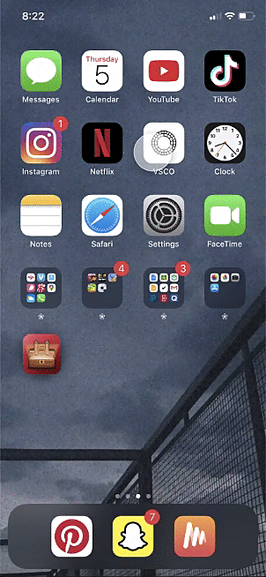


SPRINT 1
Protótipo
REALIZADO
M.A.S
P.P.L.
R.A.P.O.
LAYOUT
Home
HOME
Baixe a apresentação
Objetivo
BackLog
TAREFAS
REALIZADO
Entre em contato
Realizado por cada um
SIMULAÇÃO
Paolo: paolo.prodossimo.lopes@gmail.com
Marcelo: marceloabisquarisi@gmail.com
Raphael: rap.oliveira@usp.br
Animaçoes
SPRINT 2
Proxima sprint
Oq cada um vai fazer na proxima
FERRAMENTAS
INFO
Ferramentas usadas na sprint
TRUNK | Mobile iOS 2020 by Digital House Coding School
TRUNK
GRUPO 4
Marcelo Abi Squarisi
Paolo Prodossimo Lopes
Raphael Augusto Pereira de Oliveira

Slide 9
SPRINT 1
Protótipo
REALIZADO
M.A.S
P.P.L.
R.A.P.O.
Home
PLANEJAMENTO
HOME
Baixe a apresentação
Objetivo
BackLog
TAREFAS
REALIZADO
Entre em contato
Realizado por cada um
SIMULAÇÃO
Paolo: paolo.prodossimo.lopes@gmail.com
Marcelo: marceloabisquarisi@gmail.com
Raphael: rap.oliveira@usp.br
Animaçoes
SPRINT 2
Proxima sprint
Oq cada um vai fazer na proxima
FERRAMENTAS
INFO
Ferramentas usadas na sprint
TRUNK | Mobile iOS 2020 by Digital House Coding School
TRUNK
GRUPO 4
Marcelo Abi Squarisi
Paolo Prodossimo Lopes
Raphael Augusto Pereira de Oliveira

Slide 10
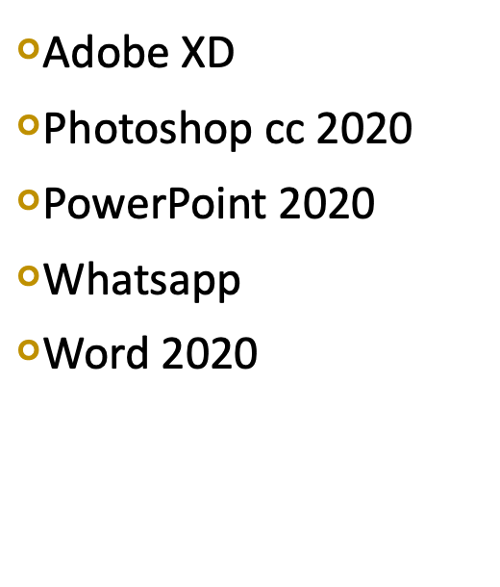
SPRINT 1
Protótipo
REALIZADO
M.A.S
P.P.L.
R.A.P.O.
FERRAMENTAS USADAS
PARA SPRINT 1
Home
HOME
Baixe a apresentação
Objetivo
BackLog
TAREFAS
REALIZADO
$∘$Adobe XD
$∘$Photoshop cc 2020
$∘$PowerPoint 2020
$∘$Whatsapp
$∘$Word 2020
Entre em contato
Realizado por cada um
SIMULAÇÃO
Paolo: paolo.prodossimo.lopes@gmail.com
Marcelo: marceloabisquarisi@gmail.com
Raphael: rap.oliveira@usp.br
Animaçoes
SPRINT 2
Proxima sprint
Oq cada um vai fazer na proxima
FERRAMENTAS
INFO
Ferramentas usadas na sprint
TRUNK | Mobile iOS 2020 by Digital House Coding School
GRUPO 4
Marcelo Abi Squarisi
Paolo Prodossimo Lopes
Raphael Augusto Pereira de Oliveira
TRUNK

Slide 11
SPRINT 1
Protótipo
REALIZADO
M.A.S
P.P.L.
R.A.P.O.
INFORMAÇÕES
Home
HOME
Objetivo
Baixe a apresentação
TAREFAS
REALIZADO
DUVIDAS?
BackLog
Realizado por cada um
Entre em contato
SIMULAÇÃO
Paolo: paolo.prodossimo.lopes@gmail.com
Marcelo: marceloabisquarisi@gmail.com
Raphael: rap.oliveira@usp.br
Animaçoes
SPRINT 2
Proxima sprint
Oq cada um vai fazer na proxima
FERRAMENTAS
INFO
Ferramentas usadas na sprint
TRUNK | Mobile iOS 2020 by Digital House Coding School
GRUPO 4
TRUNK
Marcelo Abi Squarisi
Paolo Prodossimo Lopes
Raphael Augusto Pereira de Oliveira

